Slide 1
Анализ управленческой практики
«Алексеевская СОШ №2» за 2016-2017 учебный год
Л.Н.Липлянина, директор МБОУ «Алексеевская СОШ №2»

Slide 2
Задачи на 2016-2017 учебный год
Продолжить целенаправленную работу по повышению результатов ГИА посредством увеличения количества высокобальников и среднего балла по учебным предметам.
Повысить качество образования через выстраивание системы индивидуальной работы с обучающимися по устранению учебных дефицитов в освоении общеобразовательных предметов на каждой ступени обучения.
Продолжить реализацию ФГОС ООО в 6-х классах и пилотном 7-а классе.
Обеспечить внедрение ФГОС НОО для учащихся с ОВЗ.
Продолжить работу по реализации программы «Одаренные дети».
Совершенствовать мастерство учителя через участие в конкурсах профессионального мастерства.
Совершенствовать работу педагогического коллектива по нравственному и гражданскому воспитанию согласно Стратегии развития воспитания обучающихся.

Slide 3
Контроль освоения обучающимися ООП. Мониторинг качества образования
Контроль за школьной документацией
Контроль за состоянием методической работы
Контроль за состоянием воспитательной работы
Контроль за работой по подготовке к итоговой аттестации
Контроль условий реализации основной образовательной программы
Контроль за сохранением здоровья учащихся
Внутришкольный контроль
ЦЕЛЬ И ЗАДАЧИ
Методическое сопровождение
Методический совет
Психолого-педагогическое сопровождение
Педагогический совет
Работа школьных методических объединений и творческих групп
«Школа молодого учителя и наставника»

Slide 4
Результаты:
ЕГЭ по русскому языку – 1 чел. – 86 баллов;
ЕГЭ по физике – 60 баллов, профильная математика – 52,8 баллов;
абсолютный победитель на заключительном этапе Республиканской олимпиады по татарской литературе;
положительная динамика по предметным олимпиадам на муниципальном уровне среди учащихся 4-11 классов - 16 победителей;
три учителя - победители муниципального этапа Всероссийского конкурса «Учитель года-2017» - учитель географии, учитель татарского языка, классный руководитель;
три учителя - победители грантовой поддержки «Учитель-мастер», «Лучший педагог-организатор»;
победители муниципального конкурса «Безопасное колесо», дипломанты Российского движения школьников и другие.

Slide 5
Наличие квалификационной категории
(в динамике за 3 года)

Slide 6
Мониторинг качества начального общего и основного общего образования

Slide 7
Ф.И. Предметы | М. Э. (отличница) |  |  |  |  |  | Л.А.(ударница) |  |  |  |  |  | М.Р. (обучается на «3» и «4»)
 | 2кл. | 3кл. | 4кл | 5кл | 6кл. | 7кл. | 2кл. | 3кл. | 4кл | 5кл | 6кл. | 7кл. | 2кл. | 3кл. | 4кл | 5кл | 6кл. | 7кл.
Русский язык | 5 | 5 | 5 | 5 | 5 | 5 | 5 | 5 | 4 | 4 | 4 | 4 | 3 | 3 | 3 | 3 | 3 | 3
Лит.чтение (Литература) | 5 | 5 | 5 | 5 | 5 | 5 | 5 | 5 | 5 | 5 | 5 | 4 | 3 | 4 | 3 | 4 | 4 | 3
Татарский язык | 5 | 5 | 5 | 5 | 5 | 5 | 4 | 5 | 4 | 4 | 4 | 4 | 4 | 4 | 4 | 3 | 4 | 4
Литературное чтение (тат) | 5 | 5 | 5 | 5 | 5 | 5 | 4 | 5 | 5 | 5 | 5 | 4 | 4 | 4 | 4 | 4 | 4 | 4
Английский язык | 5 | 5 | 5 | 5 | 5 | 5 | 5 | 5 | 4 | 4 | 4 | 4 | 3 | 3 | 3 | 3 | 3 | 3
Математика Алгебра Геометрия | 5 | 5 | 5 | 5 | 5 | 5 5 | 4 | 4 | 4 | 4 | 4 | 4 4 | 3 | 3 | 3 | 3 | 3 | 3
Окр.мир (биология) | 5 | 5 | 5 | 5 | 5 | 5 | 4 | 4 | 4 | 5 | 5 | 5 | 3 | 4 | 3 | 4 | 4 | 3
География |  |  |  |  | 5 | 5 |  |  |  |  | 4 | 4 |  |  |  |  | 3 | 3
Информатика |  |  |  |  |  | 5 |  |  |  |  |  | 4 |  |  |  |  |  | -
История |  |  |  | 5 | 5 | 5 |  |  |  | 5 | 5 | 5 |  |  |  | 4 | 4 | 3
Обществознание |  |  |  |  | 5 | 5 |  |  |  |  | 5 | 5 |  |  |  |  | 4 | 4
Физика |  |  |  |  |  | 5 |  |  |  |  |  | 4 |  |  |  |  |  | 3
Скорость чтения | 67 сл. | 99 сл. | 146 сл | 154 сл | 165 сл | 169 сл | 56 сл | 80 сл | 104 сл | 110 сл | 115 сл | 120 сл | 40 сл | 67 сл | 85 сл. | 87 сл | 90 сл | 93 сл

Slide 8
Результаты ВПР в сравнении с годовой отметкой в 4 классах
Класс | К-во уч-ся на ВПР/ всего | Предмет | Отметка ВПР/ годовая отметка |  |  |  | Качество (в%) ВПР/ годов | Успев-ть (в%) ВПР/ годов | Средняя оценка ВПР/ годовая
 |  |  | «5» | «4» | «3» | «2»
4 | 54/54 | Русский язык | 16/12 | 28/28 | 10/14 | 0 | 81/74 | 100/ 100 | 4,11/3,96
 | 53/54 | Математика | 24/16 | 24/29 | 5/9 | 0 | 91/83 | 100/ 100 | 4,36/4,13
 | 52/54 | Окруж.мир | 18/30 | 23/17 | 11/7 | 0 | 79/87 | 100/ 100 | 4,13/4,43

Slide 9
Результаты РСОКО в сравнении с годовой отметкой в 4 классах
Класс | К-во уч-ся на РСОКО/ всего | Предмет | Отметка РСОКО/ годовая отметка |  |  |  | Качество (в%) РСОКО/ годов. | Успев-ть (в%) РСОКО/ годов. | Средняя оценка РСОКО/ годовая
 |  |  | «5» | «4» | «3» | «2»
4 | 55/54 | Татар. язык | 1/19 | 15/23 | 25/12 | 14/0 | 29/78 | 74,5/100 | 3,05/4,13
 | 54/54 | Англ. язык | 5/16 | 14/26 | 27/12 | 8/0 | 35/78 | 85/ 100 | 3,30/4,07

Slide 10
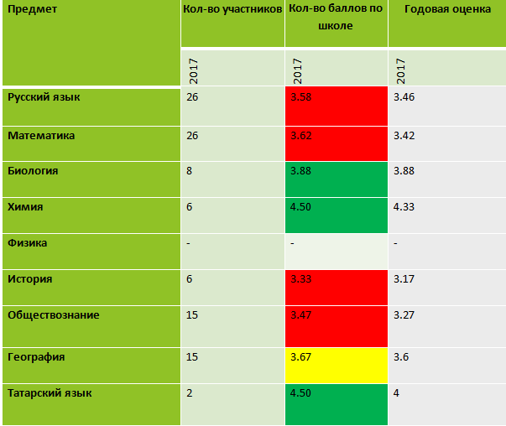
Результаты ОГЭ в сравнении с годовой отметкой
Результаты выше РТ
Результаты выше района
Результаты ниже района и РТ

Slide 11
Результаты ЕГЭ – 2017 в сравнении с районом и РТ
Район
∇1,91
∇5,26
Δ7,6
∇20,18
∇8,67
∇13,76
∇0,15
Δ3,54
∇3,7
РТ
∇5,64
∇6,86
Δ3,3
∇27,19
∇14,35
∇23,18
∇0,21
∇3,97
∇7

Slide 12
Результаты ЕГЭ – 2017 в динамике за 3 года
Предмет | Кол-во участников |  |  | Кол-во баллов по школе
 | 2015 | 2016 | 2017 | 2015 | 2016 | 2017
Русский язык | 25 | 17 | 14 | 69 | 68 | 65.57
Математика П | 20 | 8 | 7 | 40.7 | 54.5 | 51.71
Математика Б | 25 | 17 | 14 | 4 | 4.47 | 4.29
Биология | 5 | 4 | 1 | 44.2 | 38.5 | 36
Литература | 1 | 2 | 1 | 60 | 62.5 | 50
Химия | - | - | 1 | - | - | 36
Физика | 4 | 4 | 1 | 44.5 | 61.25 | 60
История | 2 | 3 | 4 | 57 | 66.67 | 52.5
Обществознание | 19 | 6 | 11 | 53.4 | 60.17 | 55.09
Результаты выше РТ
Результаты выше района
Результаты ниже района и РТ

Slide 13
Результаты предметных олимпиадах (муниципальный этап) в динамике за 3 года

Slide 14
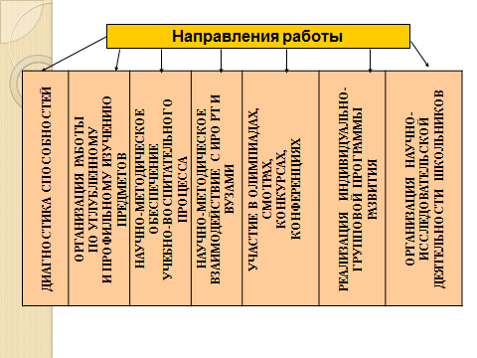
Программа «Одарённые дети»

Slide 15
Проблема | Причина
Знания предметной области по итогам диагностического тестирования - составляет 69 баллов | Низкая мотивация к профессиональному росту
Снижение качества обучения в основной школе | Отсутствие преемственности между начальным и основным уровнями образования (читательская грамотность, скоросчёт)
Необъективное выставление отметок или необъективное проведение оценочных процедур | Невыполнение единых требований в рамках системы оценивания и проведения оценочных процедур
Низкие результаты на ГИА, отсутствие высокобалльников | Недостаточный уровень работы по индивидуализации и дифференциации обучения учащихся; смена предметов по выбору для сдачи ЕГЭ в 11 классе
Отсутствие победителей и призеров по биологии, химии, физике, истории и результатов на республиканском уровне | Низкий уровень профессиональной компетентности педагогов

Slide 16
ТОП 5 – Лучшие учителя
Ф.И.О. | Наименование конкурса, олимпиады | Уровень | Результат
Ягудина Л.Р., учитель географии | Всероссийский конкурс «Учитель года – 2017» | Районный Зональный Региональный | 1 место Призер Участник
 | Всероссийский конкурс «Учитель здоровья» | Районный Республиканский | 1 место Лауреат
 | Грант «Учитель-мастер» среди учителей первой квалификационной категории | Республиканский | Победитель
Замалиева И.Х. , учитель татарского языка и литературы | Профессиональный конкурс «Учитель года России -2017» , номинация «Учитель года татарского языка и литературы» | Районный Зональный | Победитель Участник
 | Конкурс на соискание премии им.Каюма Насыйри | Республиканский | Диплом МО и Н РТ
 | Подготовила победителя Республиканской олимпиады по татарской литературе | Республиканский | Победитель (Гатина Г., 10 класс)
Закирова Р.Г., учитель химии | Республиканский конкурс профессионального мастерства в сфере воспитания и дополнительного образования детей «Лучший руководитель в сфере воспитания» | Районный | Победитель номинации
 | Грант «Учитель-мастер» среди учителей первой квалификационной категории | Республиканский | Победитель
Казеннова Н.Г., учитель истории и обществознания | Конкурса «Воспитать человека» в рамках конкурса «Учитель года – 2017» | Районный | 1 место
Аношина М.Н., педагог- организатор | Грант «Лучший работник сферы воспитания и дополнительного образования детей» | Республиканский | Победитель

Slide 17
Управленческий проект
«Профессиональный рост учителя как основа успешности школы»
ЦЕЛЬ – повышение профессионального уровня учителя
Задачи
Мотивировать педагога на получение высшей квалификационной категории
Содействовать развитию профессионального самосознания учителя

Slide 18
Направления работы
Участие в инновационной деятельности
РИП – 5 чел.
Самообразовательная деятельность
100% педагогов
Освоение и использование новых педагогических технологий
90% учителей
Работа в методических объединениях и творческих группах
Трансляция собственного педагогического опыта
До 30% педагогов
Внутришкольный контроль

Slide 19
Ожидаемые результаты
1
Увеличение доли педагогов, имеющих высшую квалификационную категорию на 8-10% и повышение предметной компетенции
2
Повышение показателя результатов диагностического тестирования учителей
3
Увеличение доли педагогов, результативно участвующих в конкурсах профессионального мастерства, грантах и т.п.
Повышение результатов ГИА, доли высокобал-льников, победителей предметных олимпиад

